Slide 1
Конкурс клинических работ по ортодонтии
ФИО врача
Опыт работы:
Город:
Контактный телефон:
E-mail:
Название клинического случая

Slide 2
Условия участия в конкурсе

Slide 3
Условия участия в конкурсе Dental Pro Festival: ортодонтическая часть
Конкурс для врачей-ортодонтов с опытом работы от 5 лет.
К участию принимаются клинические случаи, в лечении которых использовались брекет-системы компании Ormco. Случаи с ретенционным периодом от 1 года.
Клинические случаи принимаются от участника только в виде презентации или pdf-файла презентации.
Исходя из объема данных, можно удалить/добавить слайды для максимально полной иллюстрации клинической картины.
Приветствуются расширенные комментарии и пояснения к представленным фотографиям.
Просьба размещать фотографии высокого качества, отдавая предпочтение снимкам профессиональной зеркальной камеры.
Заявки — клинические случаи по ортодонтическому направлению принимаются с 1 апреля по 1 сентября 2021. Просим выслать заявку на электронный адрес: info@dentalprofestival.ru (контактный телефон: +7 921 969 77 68, Постникова Наталья).
В теме письма просьба указать: «Заявка на конкурс Dental Pro Festival 2021, Ортодонтия».
Независимое жюри оценивает случаи анонимно. Мы отправляем заявки экспертной комиссии без указания имени участника.
После завершения приема заявок в сентябре экспертное жюри предоставит обратную связь по клиническому случаю первым. 10 участникам, набравшим наибольшее количество баллов.

Slide 4
Анализ клинического случая
Пациент:
Возраст пациента:
Жалоба пациента:
Сроки лечения:
Ретенционный период:
Какая брекет-система была использована при лечении:

Slide 5
Анализ клинического случая
Диагноз:
План лечения (обоснование плана):
Протокол смены дуг:
Обоснование выбора брекет-системы:
Выбор торка, обоснование выбора торка (для случаев на Damon System):
Выбор прописи, обоснование выбора прописи (для случаев на лигатурных брекетах):
Использовались ли в лечении минивинты? На каком этапе? Какая стояла задача?

Slide 6
Фото клинического случая
Диагностические фото, снимки

Slide 7
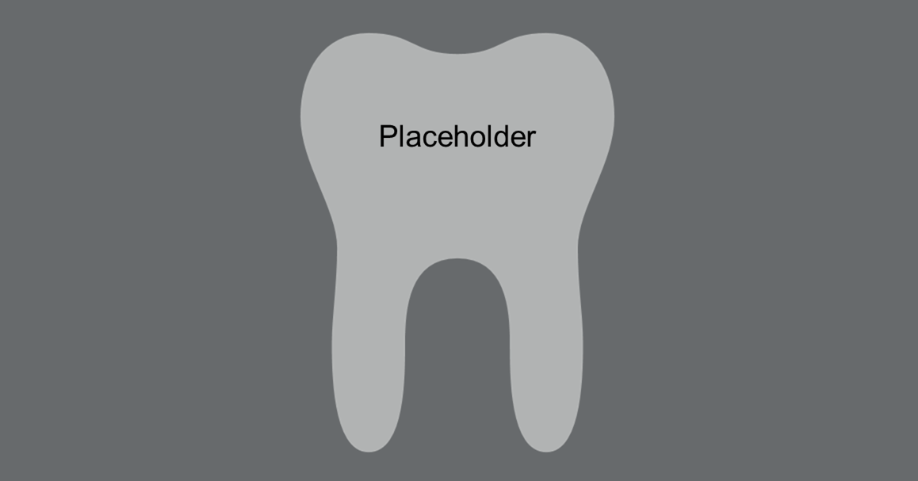
Диагностические фото, снимки
Фотографии пациента «до» лечения
Фотография фас крупно, фотография в профиль крупно.
Здесь указаны минимальные требования. Если вы считаете важным дополнить этот список в презентуемом вами случае лечения - сделайте это

Slide 8
Диагностические фото, снимки
Фотографии пациента «до» лечения
Фотография улыбки фас крупно, фотография улыбки в профиль крупно.
Здесь указаны минимальные требования. Если вы считаете важным дополнить этот список в презентуемом вами случае лечения - сделайте это.

Slide 9
Диагностические фото, снимки
Внутриротовые фотографии пациента «до» лечения
Боковые фотографии должны включать в себя строго перпендикулярное изображение клыка для точного определения класса по Энглю. Если фотографий несколько, прикрепите их, пожалуйста.
Здесь указаны минимальные требования. Если вы считаете важным дополнить этот список в презентуемом вами случае лечения - сделайте это.
Справа
Фронт
Слева

Slide 10
Диагностические фото, снимки
Внутриротовые фотографии пациента «до» лечения
Фотографии зубных рядов должны по возможности включать себя последние моляры каждой зубной дуги.
Здесь указаны минимальные требования. Если вы считаете важным дополнить этот список в презентуемом вами случае лечения - сделайте это.
Верхняя челюсть
Нижняя челюсть

Slide 11
Диагностические фото, снимки
Внутриротовые фотографии пациента «до» лечения
Дополнительные фотографии
Саггитальная щель (при наличии)
Дополнительные фотографии

Slide 12
Диагностические фото, снимки
Данные анализа ТРГ до лечения
Снимок
Анализ

Slide 13
Диагностические фото, снимки
Данные ОПТГ

Slide 14
Диагностические фото, снимки
Данные КЛКТ (добавить, если есть).
Диагностическая гипсовка моделей (добавить, если есть).

Slide 15
Диагностические фото, снимки
Данные КЛКТ (добавить, если есть).
Диагностическая гипсовка моделей (добавить, если есть).

Slide 16
Фото клинического случая
Результат лечения

Slide 17
Результат лечения
Фронтальная фотография зубных рядов до/после лечения
До лечения
После лечения

Slide 18
Результат лечения
Фотографии бокового смыкания зубов (до/после лечения)
Боковые фотографии должны включать в себя строго перпендикулярное изображение клыка
для точного определения класса по Энглю. Если фотографий несколько, прикрепите их, пожалуйста.
Справа до лечения
Слева до лечения
Справа после лечения
Слева после лечения

Slide 19
Результат лечения
Окклюзионные фотографии верхнего и нижнего зубных рядов (до/после лечения)
До лечения
После лечения

Slide 20
Результат лечения
Фас без улыбки до лечения
Фас без улыбки после лечения

Slide 21
Результат лечения
Профиль без улыбки до лечения
Профиль без улыбки после лечения

Slide 22
Результат лечения
Фас с улыбкой до лечения
Фас с улыбкой после лечения

Slide 23
Результат лечения
Панорамный снимок (ОПТГ) – сравнение до/после лечения
До лечения
После лечения

Slide 24
Результат лечения
Телерентренограмма (ТРГ) – сравнение до/после лечения
Если у вас есть наложение, прикрепите его, пожалуйста.
До лечения
После лечения

Slide 25
Диагностические фото, снимки
Данные КЛКТ (добавить, если есть)
До лечения
После лечения

Slide 26
Диагностические фото, снимки
Диагностическая гипсовка моделей (добавить, если есть)
До лечения
После лечения

Slide 27
благодарим вас за участие!

